Slide 1
Análisis de Rendimiento de Redes
Carlos Armas
Roundtrip Networks
Hervey Allen
NSRC
Preparado con materiales de:
Carlos Vicente
Servicios de Red/Universidad de Oregon

Slide 2
Contenido
Planificación de la gestión del rendimiento
Métricas
Red
Sistemas
Servicios
Ejemplos de mediciones

Slide 3
Planificación
Propósito
Establecer estado estable (línea base)
Diagnóstico de fallas,
Anticipar crecimiento de demanda
A quién va dirigida la información?
Gerencia,
NOC y personal técnico,
Clientes
Alcance
Impacto en los dispositivos (medidos y de medición)
Balance entre cantidad de información y tiempo de recolección

Slide 4
Métricas
Rendimiento de red
Capacidad del canal:
nominal y efectiva
Utilización del canal
Retardo y “parpadeo” (jitter)
Pérdida de paquetes y errores
Rendimiento de sistemas
Disponibilidad
Memoria, utilización y carga de CPU
Utilización de dispositivos de entrada/salida
Rendimiento de servicios
Disponibilidad
Tiempo de acceso y carga

Slide 5
Métricas de rendimiento de red más comunes
Relativas al tráfico:
Bits por segundo
Paquetes por segundo
Paquetes unicast vs. paquetes no-unicast
Errores
Paquetes descartados
Flujo por segundo
Tiempo de ida y vuelta (RTT)
Dispersión del retardo (parpadeo o “jitter”)

Slide 6
Capacidad Nominal del Canal
Máxima cantidad de datos transmitidos por unidad de tiempo
Ejemplo: bits por segundo, paquetes por minuto
Depende de:
Ancho de banda del medio físico
Cable
Ondas electromagnéticas
Fibra óptica
Líneas de cobre
Capacidad de procesamiento de elementos transmisores
Eficiencia de los algoritmos de acceso al medio
Mecanismos de codificación de canal
Mecanismos de compresión de datos

Slide 7
Capacidad efectiva del canal
Fracción de la capacidad nominal
CapacidadEfectiva = N x CapacidadNominal
(Siempre N < 1)
Afectado por muchos factores
Carga adicional de procesamiento en las varias capas OSI
Limitaciones de procesamiento en dispositivos
Memoria, CPU, otros
Eficiencia del protocolo de transmisión
Control de flujo
Enrutamiento

Slide 8
Utilización del canal
Fracción de la capacidad nominal de un canal que está siendo realmente utilizada
Planificación:
Qué tasa de crecimiento tiene la demanda?
Cuándo comprar más capacidad?
Dónde invertir en actualizaciones?
Resolución de problemas:
Detectar puntos de baja capacidad (“cuellos de botella”)

Slide 9
95-Percentile
Percentile: Valor máximo de cierto porciento de una muestra
95-percentile de uso del canal:
Se usa comunmente como medida de la utilización del canal
En el 95% de las muestras, el valor observado es igual o menor que este valor.
El 5% de las muestras restantes se descartan, suponiendo anomalias de uso.
Importancia en las redes de datos
Medida dela utilización sostenida del canal
Muchos ISPs la utilizan como medida para facturación de servicios

Slide 10
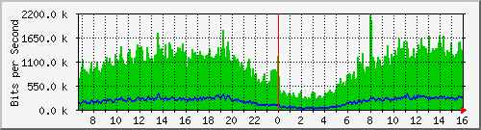
Facturación 95-Percentile
Proveedor toma muestras de consumo de ancho de banda
Tan frecuente como cada 5 minutos
Al final del mes, el 5% de los valores más altos se descarta
El más alto de los valores restantes (N) es el uso medido a 95-percentile
Puede ser valor de entrada o salida (se mide en ambas direcciones)
Se factura al cliente: N x Costo por unidad
(ejemplo: 40 Mbit/s x $30.00 Mbits = $120.00 al mes)
5% se descarta
El valor más alto despues de descartar el 5% de los valores más altos se convierte en la medida de uso de ancho de banda a facturar

Slide 11
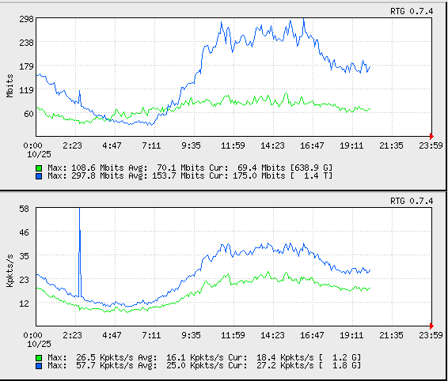
bps vs. pps => tamaño del paquete

Slide 12
Retardo extremo-a-extremo
El tiempo transcurrido en transmitir un paquete de fuente a destino final
producido por una aplicación, entregado al sistema operativo,
pasado a la tarjeta de red, codificado,
transmitido por el medio físico,
recibido por un equipo intermedio (switch, router), analizado,
retransmitido en otro medio...etc., etc.
La medición más común es de ida y vuelta (RTT)
El utilitario ping se usa para medir esta variable

Slide 13
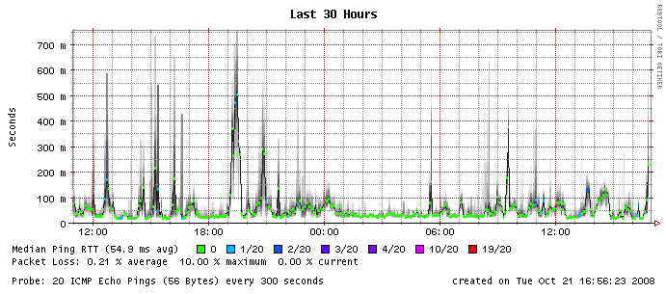
Medición histórica de Retardo

Slide 14
Tipos de Retardo
Componentes del retardo extremo a extremo:
Retardo de Procesamiento
Retardo de Colas
Retardo de Transmisión
Retardo de Propagación

Slide 15
Retardo de Procesamiento
Tiempo requerido en analizar el encabezado y decidir a dónde enviar el paquete
(ej. decisión de enrutamiento)
En un enrutador, depende de
número de entradas en la tabla de rutas,
implementación (estructuras de datos),
recursos del dispositivo
Puede incluir la verificación de errores

Slide 16
Retardo de Colas
Tiempo en que el paquete espera en un búfer hasta ser transmitido
El número de paquetes esperando en cola dependerá de la intensidad y la naturaleza del tráfico
Los algoritmos de colas en los enrutadores intentan adaptar estos retardos a ciertas preferencias, o imponer un uso equitativo

Slide 17
Retardo de Transmisión
Tiempo requerido para pasar todos los bits de un paquete a través del medio de transmisión
d = L/R
R= tasa de bits, (o velocidad de transferencia de datos)
L=Longitud del paquete,
d = retardo
Para transmitir 1024 bits utilizando Fast Ethernet (100 Mbps):
d = 1024/1x10e8 = 10.24 microsegundos

Slide 18
Retardo de Propagación
Una vez que el bit de dato entra al medio físico, el tiempo transcurrido en su propagación hasta el final del medio
La velocidad de propagación del enlace depende fundamentalmente de la longitud del medio físico
Velocidad cercana a la velocidad de la luz en la mayoría de los casos
Dp = d/s
d = distancia,
s = velocidad de propagación

Slide 19
Transmisión vs. Propagación
Puede ser confuso al principio
Ejemplo:
Dos enlaces de 100 Mbps:
Via fibra óptica de 1 Km de longitud
Via satélite, con una distancia de 30Km entre estación base y satélite
Para dos paquetes del mismo tamaño, cuál tiene mayor retardo de transmisión? Y propagación?

Slide 20
Pérdida de paquetes
Ocurren por el hecho de que las colas (búfers) no son infinitas
Cuando un paquete llega a una cola y ésta está llena, el paquete se descarta.
La pérdida de paquetes, si ha de ser corregida, se resuelve en capas superiores (transporte o aplicación)
La corrección de pérdidas, usando retransmisión, puede causar aún más congestión si no se ejerce algún tipo de control

Slide 21
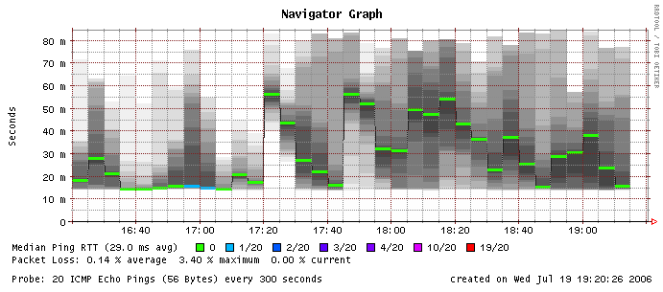
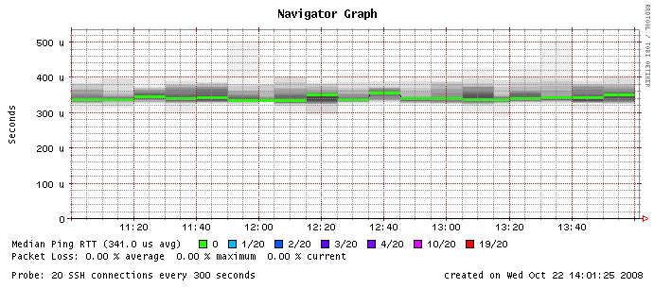
Jitter

Slide 22
Control de Flujo y Congestión
Limitar la tasa de envío porque el receptor no puede procesar los paquetes a la misma velocidad que los recibe
Limitar la tasa de envío del emisor porque existen pérdidas y retardos en el trayecto

Slide 23
Controles en TCP
IP implementa un servicio no-orientado a conexión
No existe ningún mecanismo en IP que resuelva las causas de la pérdida de paquetes
TCP implementa control de flujo y congestión
En los extremos, porque los nodos intermedios en la capa de red no hablan TCP

Slide 24
Flujo vs. Congestión en TCP
Flujo: controlado por los tamaños de ventana (RcvWindow) enviados por el receptor
Congestión: controlado por el valor de ventana de congestión (CongWin)
Mantenido independientemente por el emisor
Varía de acuerdo a la detección de paquetes perdidos
Timeout o la recepción de tres ACKs repetidos
Comportamientos:
Incremento aditivo / Decremento multiplicativo (AIMD)
Comienzo lento (Slow Start)
Reacción a eventos de timeout
Ver: RFC 2581, y 2001
“Internetworking with TCP/IP” – Douglas Comer
Notes:
The additive increase/multiplicative-decrease (AIMD) algorithm is a feedback control algorithm used in TCP Congestion Avoidance. AIMD combines linear growth of the congestion window with an exponential reduction when a congestion takes place.
The approach taken is to increase the transmission rate (window size), probing for usable bandwidth, until loss occurs. The policy of additive increase may, for instance, increase the congestion window by 1 MSS (Maximum segment size) every RTT (Round Trip Time) until a loss is detected.
When loss is detected, the policy is changed to be one of multiplicative decrease, which may, for instance, cut the congestion window in half after loss.
The result is a saw-tooth behavior that represents the probe for bandwidth.
A loss event is generally described to be either a timeout or the event of receiving 3 duplicate ACKs. Also related to TCP congestion control is the slow start mechanism.
Other policies or algorithms for fairness in congestion control are additive increase/decrease (AIAD), multiplicative increase/additive decrease (MIAD) and multiplicative increase/decrease (MIMD).
Mathematical Formula
Let w be the congestion window; for byte-oriented protocols (such as TCP) the window is relative to the sender's maximum segment size (MSS). Let a < 1 and b ≤ 1.
w ← a*w decrease when loss is detected
w ← w + b increase when the window has been fully ACK'ed, or
w ← w + b/w increase by a fraction of MSS when an ACK arrives
Idea behind the formula
In a series of schemes, different proposals have been made in order to prevent congestion based on different definitions for a and b, aiming for a balance between responsiveness to congestion and utilisation of available capacity. For instance, considering the SCTP protocol, researchers suggested to make a = 0.125 while b = 0.01^{[citation needed]}. Other times, researchers want a and b to be functions of w, that is, a(w) and b(w).
----
Slow-start is one of the algorithms that TCP uses to control congestion inside the network. It is also known as the exponential growth phase.
During the exponential growth phase, Slow-start works by increasing the TCP congestion window each time the acknowledgment is received. It increases the window size by number of segments acknowledged. This happens until either an acknowledgment is not received for some segment or a predetermined threshold value is reached. If a loss event occurs, TCP assumes this it is due to network congestion and takes steps to reduce the offered load on the network. Once a loss event has occurred or the threshold has been reached, TCP enters the linear growth (congestion avoidance) phase. At this point, the window is increased by 1 segment for each RTT. This happens until a loss event occurs.
Although the strategy is referred to as "slow-start", its congestion window growth is quite aggressive. (Jacobson, 1988)
[edit] Basic Slow-Start
The algorithm begins in the exponential growth phase initially with a congestion window size (cwnd) of 1 or 2 segments and increases it by 1 Segment Size (SS) for each ACK received. This behavior effectively doubles the window size each round trip of the network. This behavior continues until the congestion window size (cwnd) reaches the size of the receiver's advertised window or until a loss occurs.
When a loss occurs half of the current cwnd is saved as a Slow Start Threshold (SSThresh) and slow start begins again from its initial cwnd. Once the cwnd reaches the SSThresh TCP goes into congestion avoidance mode where each ACK increases the cwnd by SS*SS/cwnd. This results in a linear increase of the cwnd.
See RFC 2001.

Slide 25
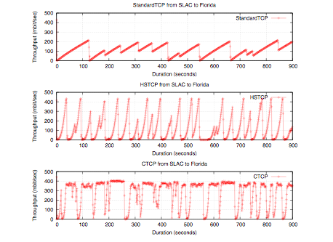
Diferentes algoritmos de Control de Congestión en TCP

Slide 26
Métricas para sistemas
Disponibilidad
En sistemas Unix/Linux:
Uso del CPU
Kernel, System, User, IOwait
Uso de la Memoria
Real y Virtual
Carga (load)

Slide 27
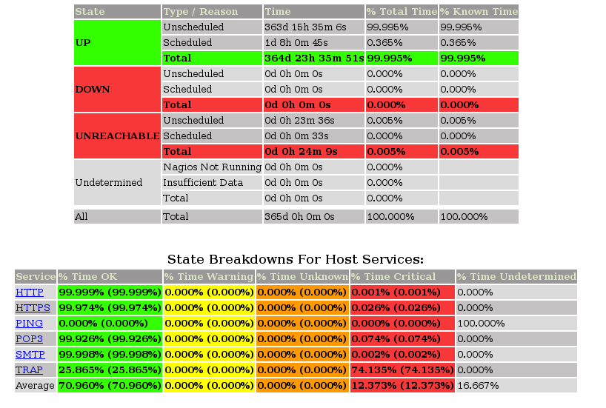
Disponibilidad

Slide 28
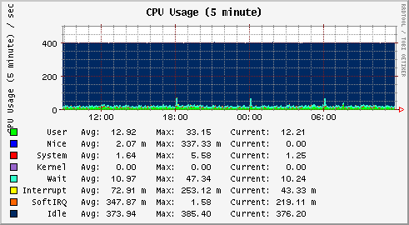
Uso del CPU

Slide 29
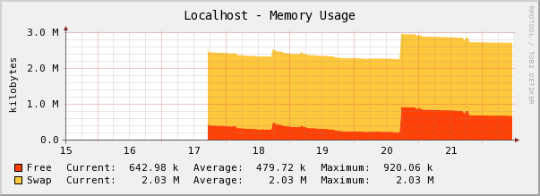
Memoria

Slide 30
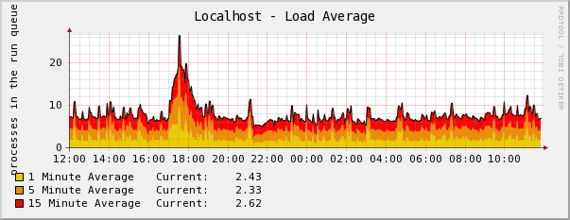
Carga (load)

Slide 31
Métricas de Servicios
La clave está en elegir las métricas más importantes para cada servicio
Preguntarse:
Cómo se percibe la degradación del servicio?
Tiempo de espera?
Disponibilidad?
Cómo justifico mantener el servicio?
Quién lo está utilizando?
Con qué frecuencia?
Valor económico?

Slide 32
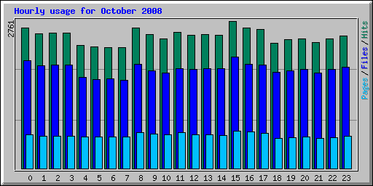
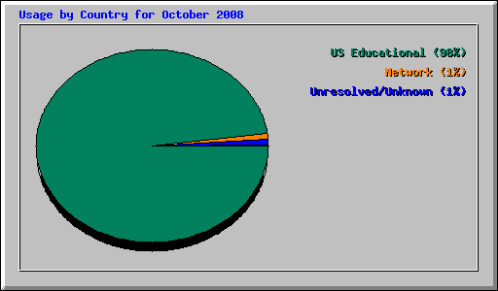
Utilización de servidor web

Slide 33
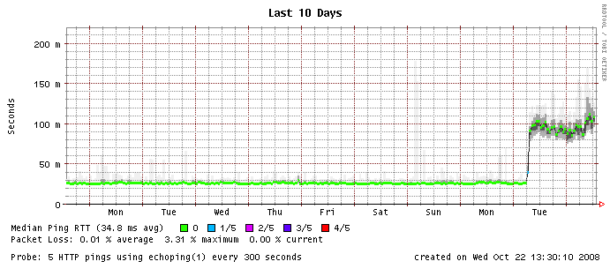
Tiempo de respuesta (servidor web)

Slide 34
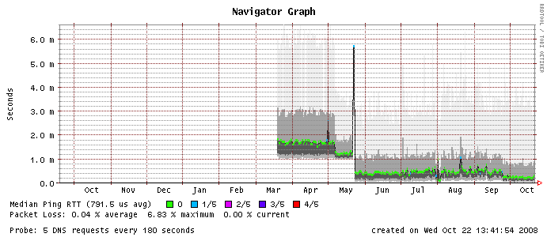
Tiempo de Respuesta (servidor DNS)

Slide 35
Métricas de DNS

Slide 36
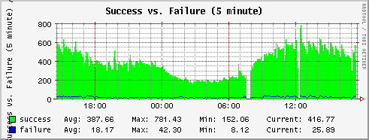
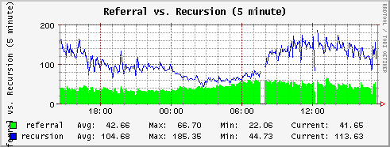
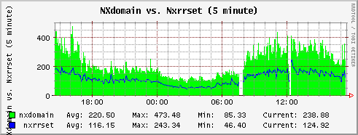
Métricas de DNS

Slide 37
Métricas de Servidor de Correo
Contadores por mailer (local, esmtp, etc.)
Número de mensajes recibidos/enviados
Número de bytes recibidos/enviados
Número de mensajes denegados
Número de mensajes descartados
Muy importate: Número de mensajes en cola

Slide 38
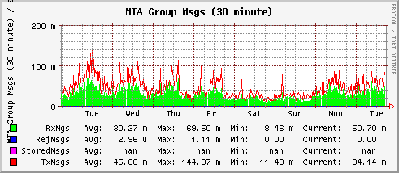
Estadísticas de Sendmail

Slide 39
Métricas de Web Proxy
Número de peticiones por segundo
Peticiones servidas localmente vs. re-enviadas
Diversidad de los destinos web
Eficiencia de nuestro proxy
Número de elementos almacenados en memoria vs. disco

Slide 40
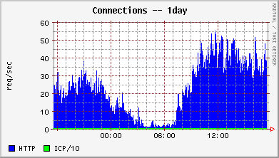
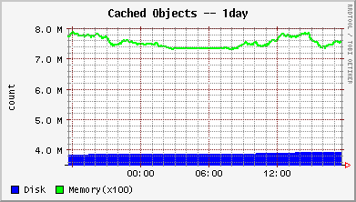
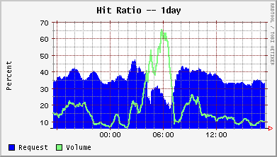
Estadísticas de Squid

Slide 41
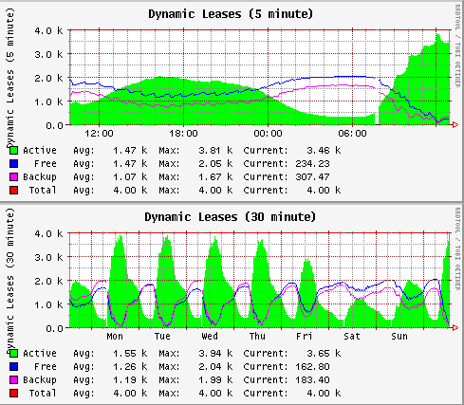
Estadísticas de DHCP

